Slide 1
L’Italie, carrefour migratoire
Histoire de la Méditerranée à l’époque moderne (S2)

Slide 2
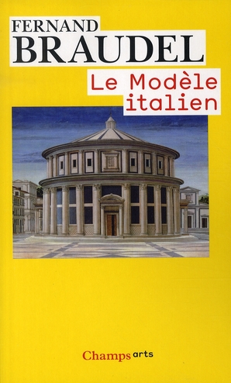
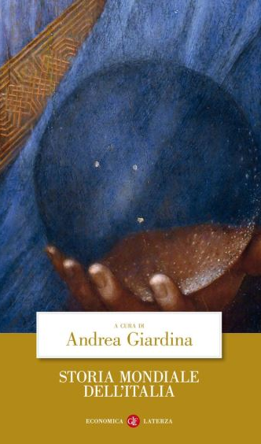
L’Italie, la Méditerranée et le monde à l’époque moderne
Changement d’échelle et d’approche : de la géopolitique de la Méditerranée dans son ensemble à l’histoire sociale des migrations dans un espace plus resserré, la péninsule italienne
Mais l’objet reste le même : une histoire des mobilités, des migrations et des circulations en Méditerranée, attentive aux interactions concrètes, aux stratégies des acteurs et aux enjeux juridiques et institutionnels
Entre Charybde et Scylla : la légende dorée de la tolérance heureuse et la légende noire du fanatisme identitaire

Slide 3
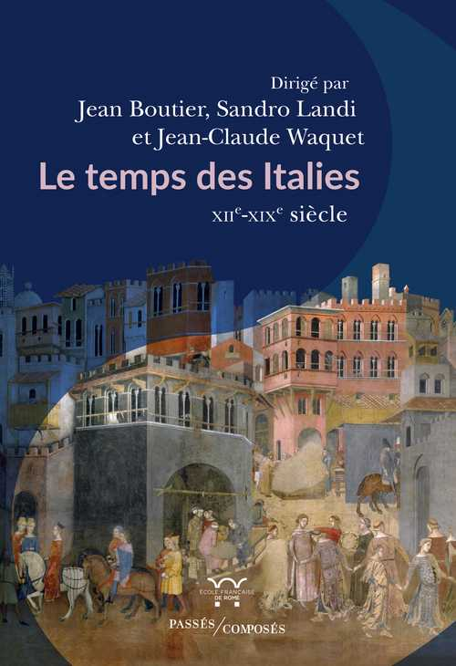
Émigration et immigration avant l’État-nation
L’Italie : un espace fortement marqué par les migrations sur la très longue durée
Questionner le clivage Nord-Sud
Dépasser le prisme national contemporain sur la citoyenneté et l’appartenance
Une diversité ethnique et religieuse redécouverte
Des présences diasporiques nombreuses et anciennes
Une centralité méditerranéenne et européenne dans les réseaux commerciaux
Des projections mondiales : empire vénitien, empire espagnol et surtout Église catholique

Slide 4
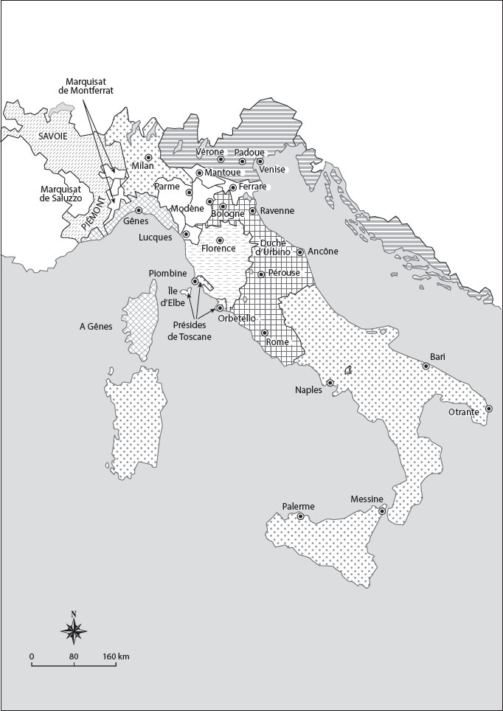
Une géographie fragmentée entre territoires impériaux et États indépendants
Le bloc impérial de l’Italie espagnole : État de Milan, royaume de Naples, royaume de Sicile + royaume de Sardaigne et présides toscans
Les puissances régionales : duché de Savoie (Savoie et Piémont), république de Venise (Terraferma, Stato da Mar et Dominante) , république de Gênes (avec la Corse), grand-duché de Toscane, États pontificaux (avec Avignon et le Comtat Venaissin)
Les micro-États : duché de Parme, duché de Mantoue, duché des Este, république de Lucques…

Slide 5
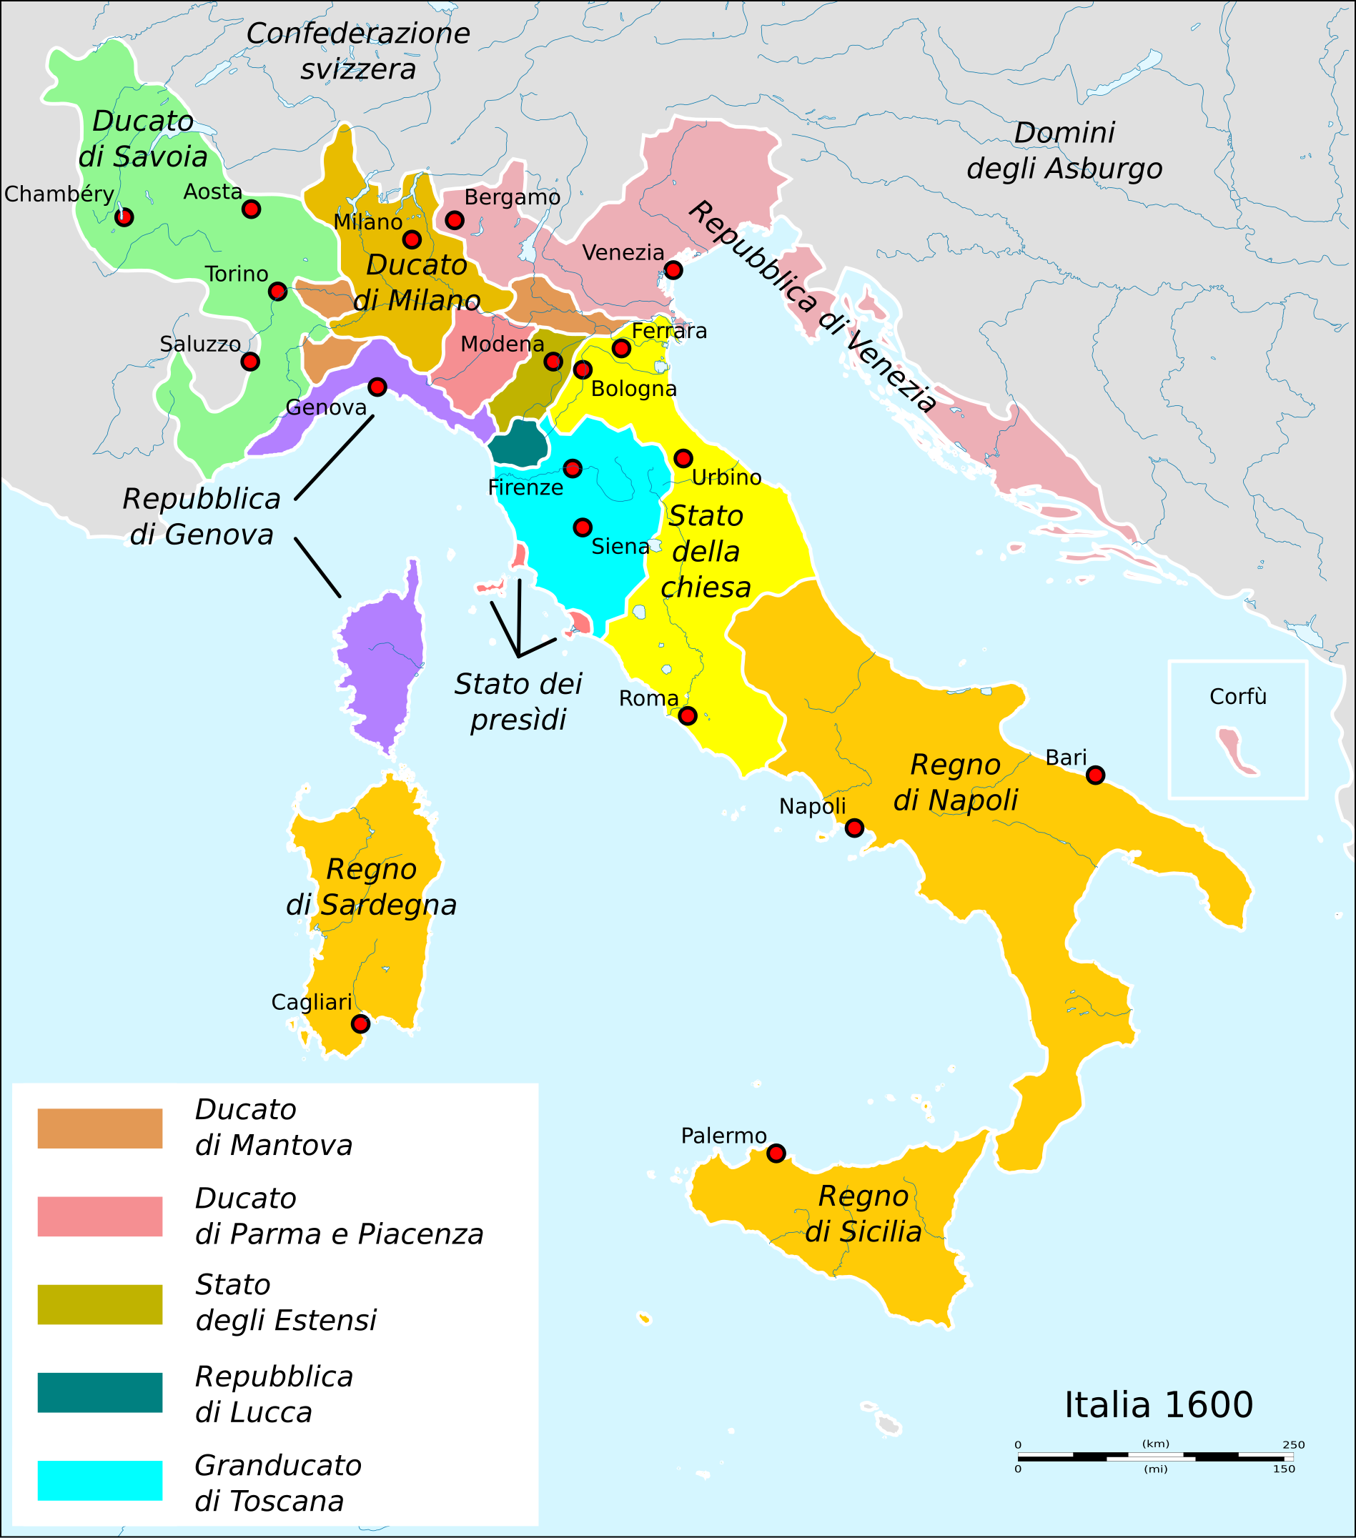
(Une carte alternative vers 1600)

Slide 6
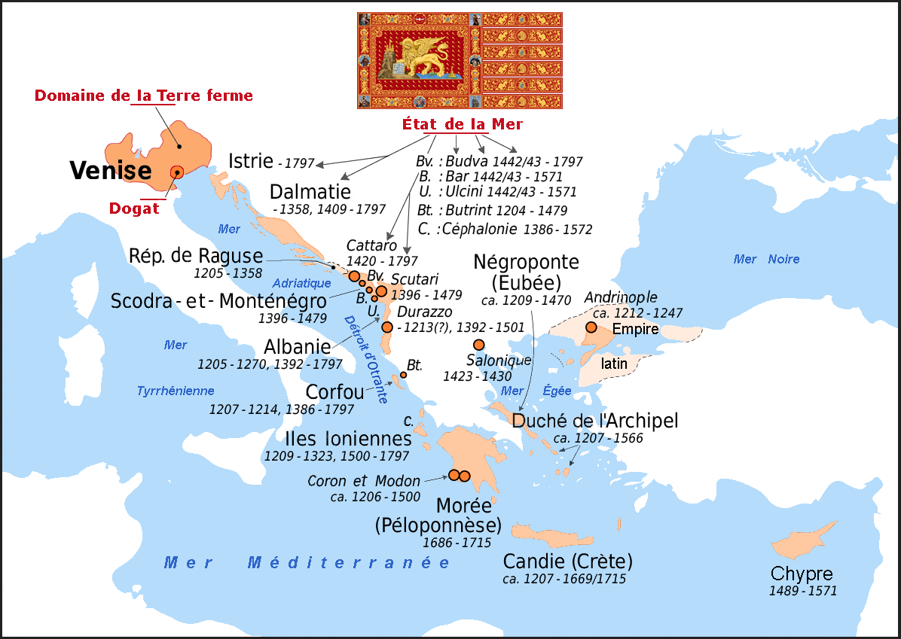
L’empire vénitien dans la longue durée

Slide 7
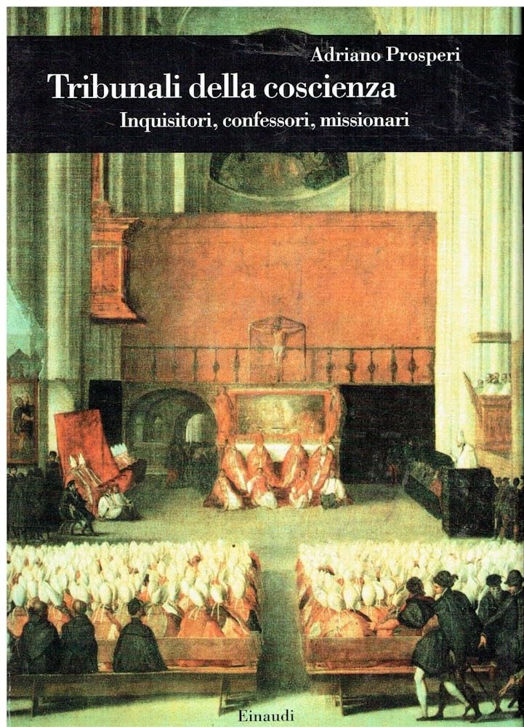
Des catégories historiographiques en question : Renaissance, Contre-Réforme, Réforme catholique
Le XVIe siècle occupe traditionnellement une place paradoxale dans l’histoire de l’Italie : considéré à la fois comme l’apogée de la Renaissance artistique et de l’humanisme culturel, mais aussi comme le début de la décadence en raison des invasions étrangères et du déclin économique
Vif débat sur le rôle de l’Église : repli obscurantiste avec la Contre-Réforme, ou renouveau et « voie italienne à la modernité » avec une Réforme catholique ?
Rôle crucial de la religion dans les appartenances collectives et les politiques d’inclusion ou d’exclusion à l’époque moderne

Slide 8
Quelques dates importantes
1492 : décret d’expulsion des juifs d’Espagne, de Sardaigne et de Sicile
1494 : descente en Italie de l’armée française de Charles VIII ; début des guerres d’Italie
1516 : création du ghetto de Venise
1527 : sac de Rome par les armées impériales
1530 : sacre de Charles V à Bologne
1541 : décret d’expulsion des juifs du royaume de Naples
1542 : bulle Licet ab initio : refondation du Saint-Office de l’Inqusition romaine
1545-1563 : concile de Trente
1555 : bulle Cum nimis absurdum : création des ghettos dans les États pontificaux
1559 : traité du Cateau-Cambrésis. Fin de guerres d’Italie. Premier Index des livres interdits
1571 : conquête ottomane de Chypre. Bataille de Lépante
1575-1577 : épidémie de peste en Italie du Nord
1597 : décret d’expulsion des juifs de l’État de Milan
1609-1612 : décret d’expulsion des morisques d’Espagne. Installation de colonies en Toscane, à Rome et à Mantoue
1613-1617 : guerre de Succession du Montferrat
1628-1631 : guerre de Succession de Mantoue. Épidémie de peste en Italie du Nord
1635-1659 : guerre franco-espagnole en Italie du Nord
1645-1669 : guerre de Candie. Installation de colonies grecques en Corse
1647-1648 : révolte de Masaniello à Naples
1656-1657 : épidémie de peste en Italie du Sud et à Gênes
1674-1678 : révolte de Messine
1684-1699 : guerre de Morée. Conquête vénitienne du Péloponnèse
1713 : paix d’Utrecht. Fin de la domination espagnole en Italie
1718 : paix de Passarowitz. Fin de la domination vénitienne sur le Péloponnèse et des guerres vénéto-ottomanes

Slide 9
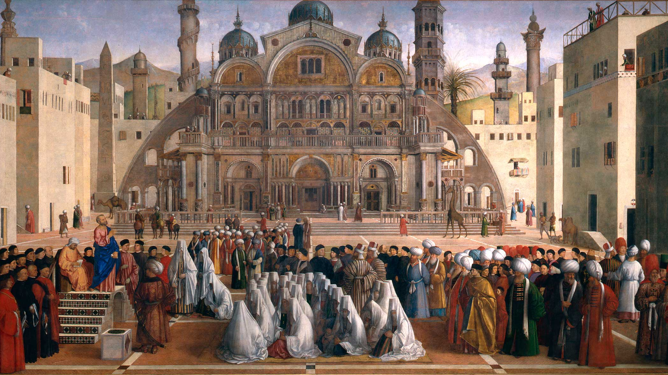

Slide 10
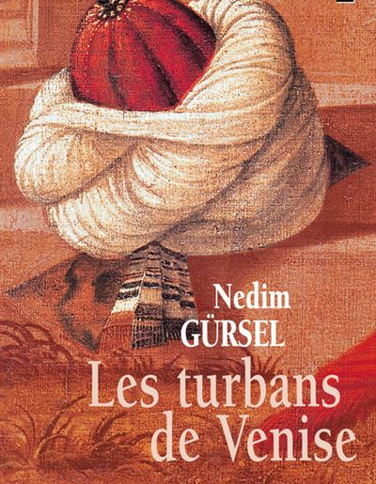
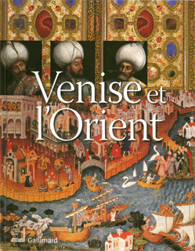
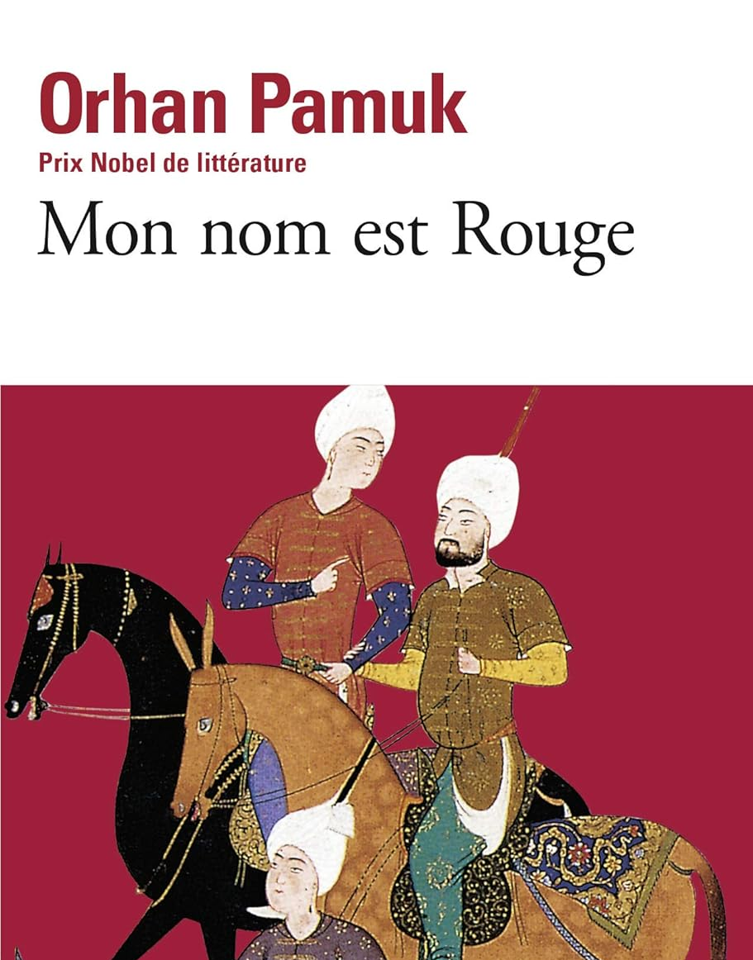
L’héritage de l’histoire culturelle : la Renaissance et les échanges Orient-Occident

